Slide 1


SatisTrento

Slide 2



I Problemi
UNE
COMUNE
Difficoltà nel prendere decisioni efficaci
Disorganizzato uso delle informazioni
Mancanza di Feedback dei cittadini
NUOVI CITTADINI
Poche informazioni riguardo i servizi a loro disposizione nei quartieri

Slide 3
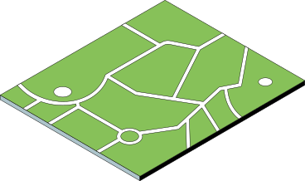



La nostra idea
Raccolta Dati
Testo molto importante descrizione più accurata di tutto
ciò che succede
Decisioni
Testo molto importante descrizione più accurata di tutto ciò
che succede
Riscontro
Testo molto importante descrizione più accurata di tutto ciò
che succede

Slide 4




Perché proprio noi?
Benessere Locale
Contesto Locale
Mostra il grado di soddisfazione da parte dei cittadini
Fornisce una miglior conoscenza dei servizi presenti sul territorio
Modularità
Interfaccia intuitiva
Facilita l’accesso ai dati nonostante la grande quantità di aggiornamenti
Risulta semplice e intuitiva fin dal primo utilizzo

Slide 5



Il nostro Team
Facchini Luca
Prigione Luca
Faa Enrico
Progetto Ingegneria del software - Prof. Giorigini Paolo - Corso di laurea in Informatica - A.A. 2024/25

